Slide 1
2
牛顿-柯特斯公式

Slide 2
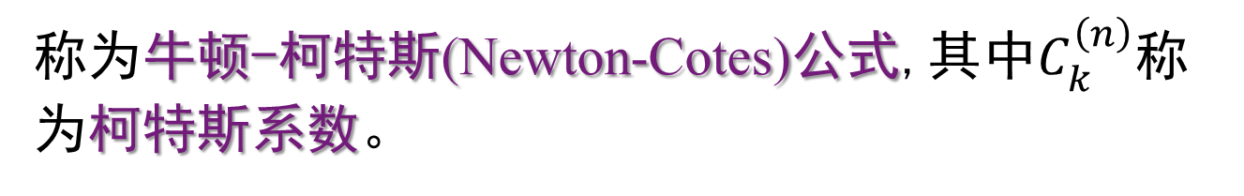
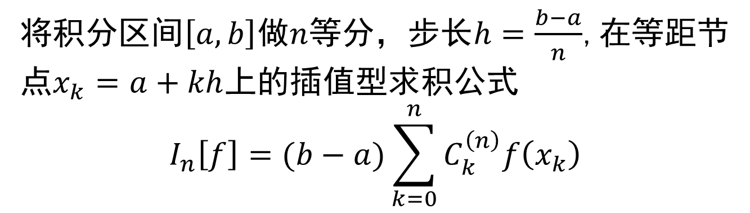
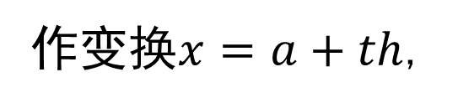
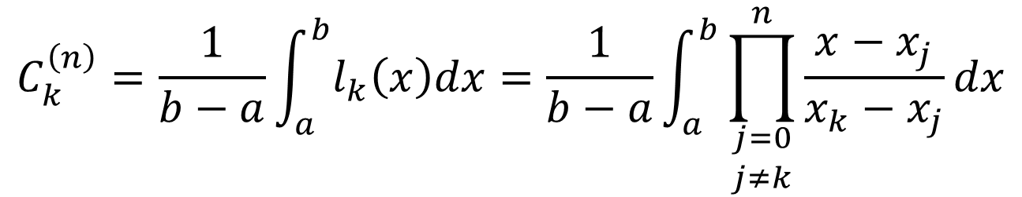
1
柯特斯系数与辛普森公式
将积分区间$\left[a,b\right]$做$n$等分，步长$h=\frac{b−a}{n}$,在等距节点$x_{k}=a+kh$上的插值型求积公式
$$I_{n}\left[f\right]=(b−a)\sum_{k=0}^{n}{C_{k}^{\left(n\right)}f\left(x_{k}\right)}$$
称为牛顿-柯特斯(Newton-Cotes)公式,其中$C_{k}^{\left(n\right)}$称为柯特斯系数。
$$C_{k}^{\left(n\right)}=\frac{1}{b−a}\int_{a}^{b}{l_{k}\left(x\right)dx}=\frac{1}{b−a}\int_{a}^{b}{\prod_{\begin{aligned}j=0 \\ j≠k\end{aligned}}^{n}{\frac{x−x_{j}}{x_{k}−x_{j}}}dx}$$
作变换$x=a+th$,

Slide 3
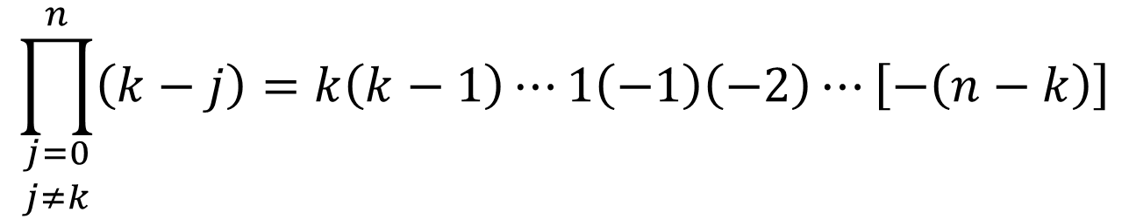
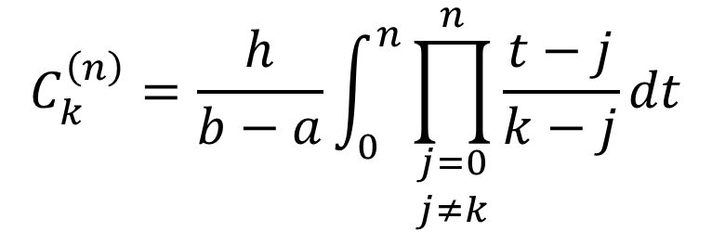
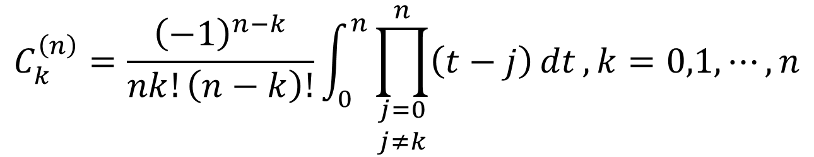

1
柯特斯系数与辛普森公式
$$C_{k}^{\left(n\right)}=\frac{h}{b−a}\int_{0}^{n}{\prod_{\begin{aligned}j=0 \\ j≠k\end{aligned}}^{n}{\frac{t−j}{k−j}}dt}$$
$$\prod_{\begin{aligned}j=0 \\ j≠k\end{aligned}}^{n}{\left(k−j\right)}=k\left(k−1\right)⋯1\left(−1\right)\left(−2\right)⋯\left[−\left(n−k\right)\right]$$
$$={\left(−1\right)}^{n−k}k!\left(n−k\right)!$$
$$C_{k}^{\left(n\right)}=\frac{{\left(−1\right)}^{n−k}}{nk!\left(n−k\right)!}\int_{0}^{n}{\prod_{\begin{aligned}j=0 \\ j≠k\end{aligned}}^{n}{\left(t−j\right)}dt},k=0,1,⋯,n$$
由于是多项式积分，
柯特斯系数的计算一般不难。

Slide 4
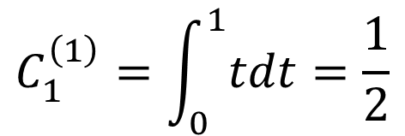
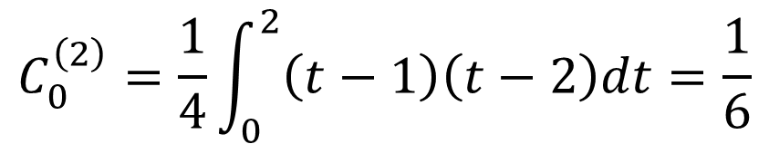
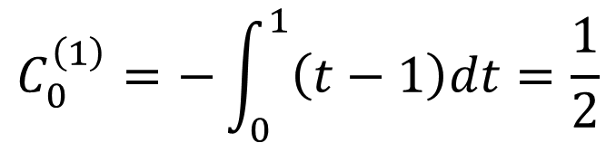
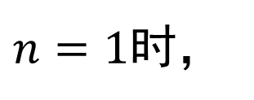
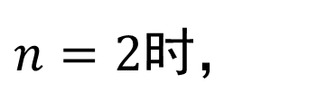
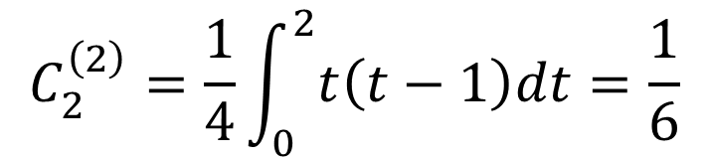
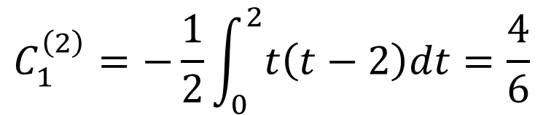
1
柯特斯系数与辛普森公式
$$C_{0}^{\left(1\right)}=−\int_{0}^{1}{\left(t−1\right)dt}=\frac{1}{2}$$
$n=1$时，
$$C_{1}^{\left(1\right)}=\int_{0}^{1}{tdt}=\frac{1}{2}$$
这时求积公式就是梯形公式。
$$C_{0}^{\left(2\right)}=\frac{1}{4}\int_{0}^{2}{\left(t−1\right)\left(t−2\right)dt}=\frac{1}{6}$$
$n=2$时，
$$C_{1}^{\left(2\right)}=−\frac{1}{2}\int_{0}^{2}{t\left(t−2\right)dt}=\frac{4}{6}$$
$$C_{2}^{\left(2\right)}=\frac{1}{4}\int_{0}^{2}{t\left(t−1\right)dt}=\frac{1}{6}$$

Slide 5
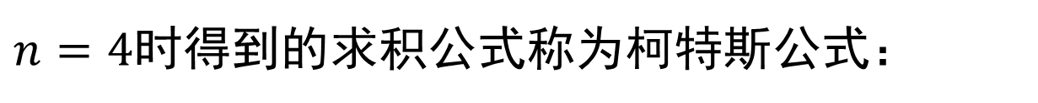
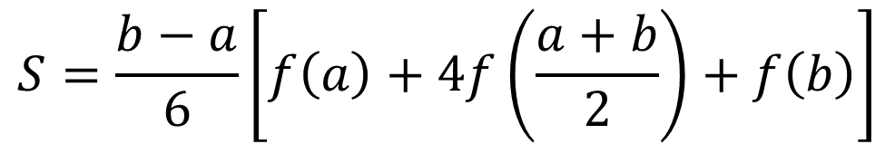
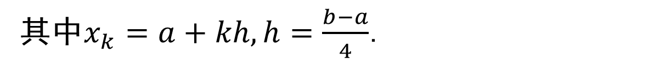

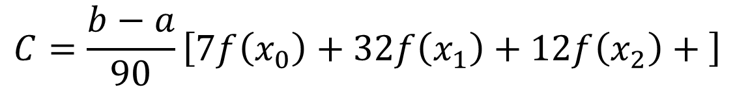
1
柯特斯系数与辛普森公式
得到的求积公式称为辛普森(Simpson)公式：
$$S=\frac{b−a}{6}\left[f\left(a\right)+4f\left(\frac{a+b}{2}\right)+f\left(b\right)\right]$$
$n=4$时得到的求积公式称为柯特斯公式：
$$C=\frac{b−a}{90}\left[7f\left(x_{0}\right)+32f\left(x_{1}\right)+12f\left(x_{2}\right)+ \right]$$
$$\left[ +32f\left(x_{3}\right)+7f\left(x_{4}\right)\right]$$
其中$x_{k}=a+kh, h=\frac{b−a}{4}$.
$n≥8$时$C_{k}^{\left(n\right)}$出现负值，牛顿-柯特斯公式不稳定，
一般不用。

Slide 6
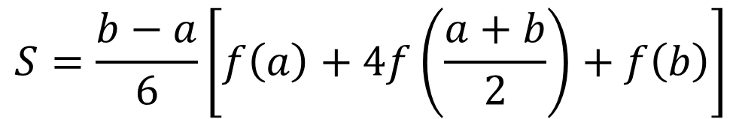
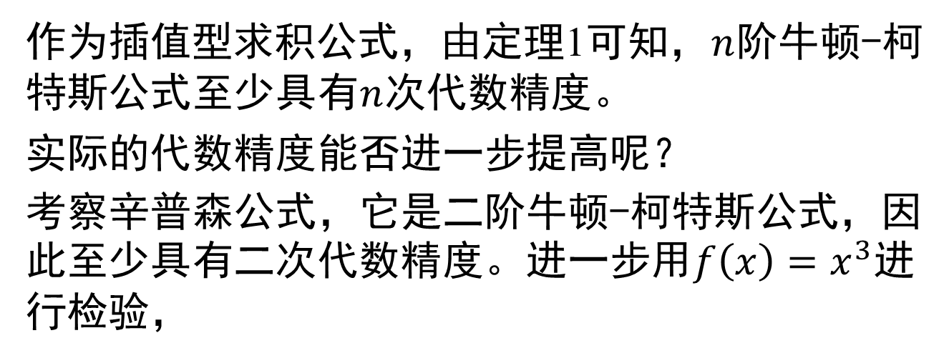
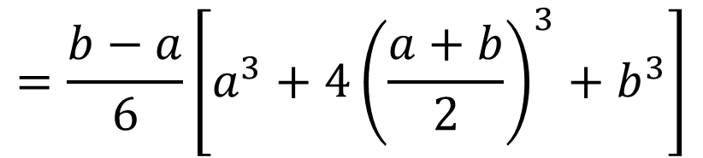
2
偶数阶求积公式的代数精度
作为插值型求积公式，由定理1可知，$n$阶牛顿-柯特斯公式至少具有$n$次代数精度。
实际的代数精度能否进一步提高呢？
考察辛普森公式，它是二阶牛顿-柯特斯公式，因此至少具有二次代数精度。进一步用$f\left(x\right)=x^{3}$进行检验，
$$S=\frac{b−a}{6}\left[f\left(a\right)+4f\left(\frac{a+b}{2}\right)+f\left(b\right)\right]$$
$$=\frac{b−a}{6}\left[a^{3}+4{\left(\frac{a+b}{2}\right)}^{3}+b^{3}\right]$$

Slide 7
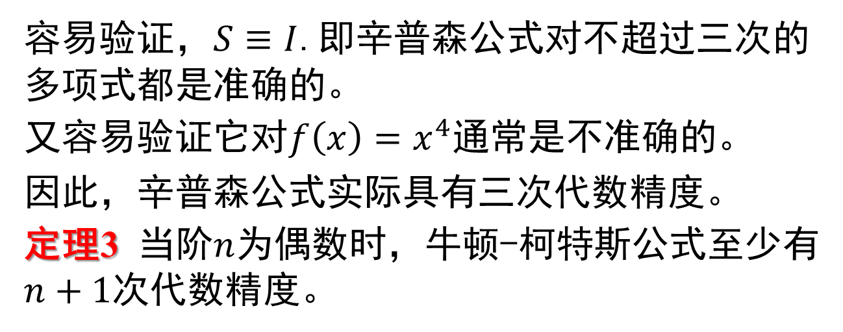
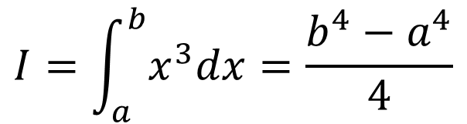
2
偶数阶求积公式的代数精度
$$I=\int_{a}^{b}{x^{3}dx}=\frac{b^{4}−a^{4}}{4}$$
容易验证，$S≡I$.即辛普森公式对不超过三次的多项式都是准确的。
又容易验证它对$f\left(x\right)=x^{4}$通常是不准确的。
因此，辛普森公式实际具有三次代数精度。
定理3 当阶$n$为偶数时，牛顿-柯特斯公式至少有$n+1$次代数精度。

Slide 8
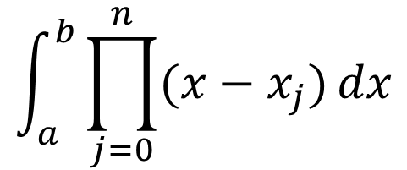


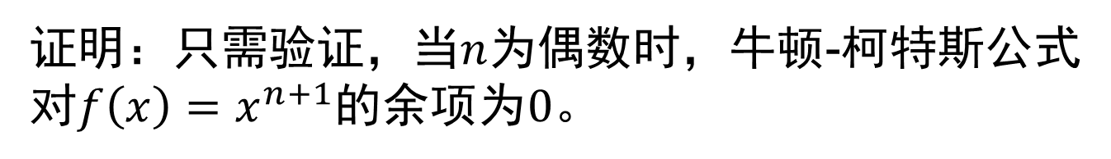

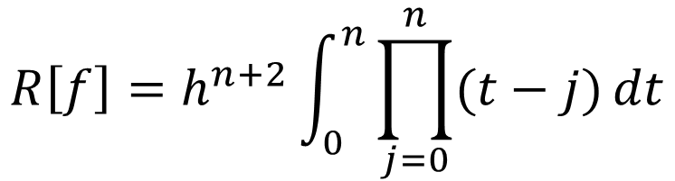
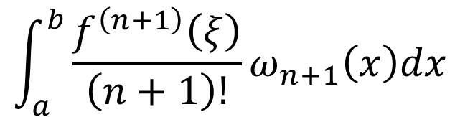
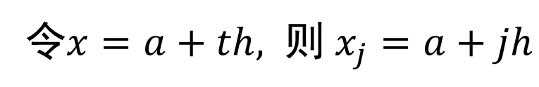

2
偶数阶求积公式的代数精度
证明：只需验证，当$n$为偶数时，牛顿-柯特斯公式对$f\left(x\right)=x^{n+1}$的余项为$0$。
$$f^{\left(n+1\right)}\left(x\right)=\left(n+1\right)!$$
按照余项公式$\left(1.7\right)$，有
$$\int_{a}^{b}{\frac{f^{\left(n+1\right)}\left(ξ\right)}{\left(n+1\right)!}ω_{n+1}\left(x\right)dx}$$
$$\int_{a}^{b}{\prod_{j=0}^{n}{(x−x_{j})}dx}$$
$$R\left[f\right]$$
$$=$$
$$=$$
令$x=a+th, 则 x_{j}=a+jh$
$$R\left[f\right]=h^{n+2}\int_{0}^{n}{\prod_{j=0}^{n}{(t−j)}dt}$$

Slide 9
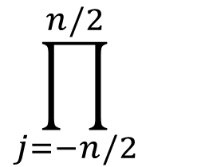


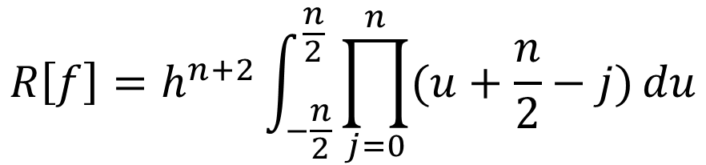



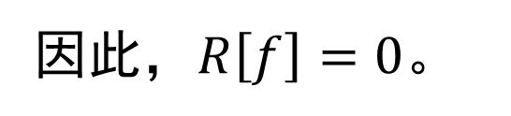



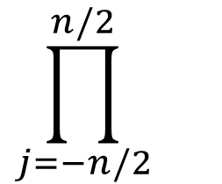
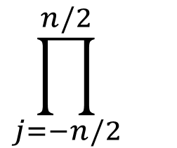


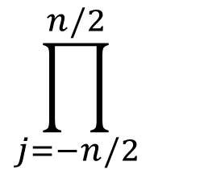
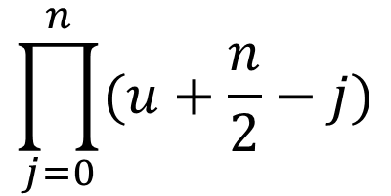

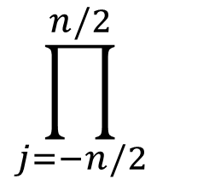
2
偶数阶求积公式的代数精度
若$n$为偶数，则$\frac{n}{2}$为整数。再令$t=u+\frac{n}{2}$,进一步有
$$R\left[f\right]=h^{n+2}\int_{−\frac{n}{2}}^{\frac{n}{2}}{\prod_{j=0}^{n}{(u+\frac{n}{2}−j)}du}$$
$$\prod_{j=0}^{n}{(u+\frac{n}{2}−j)}$$
$$\prod_{j=−n/2}^{n/2}{}$$
$$\prod_{j=−n/2}^{n/2}{}$$
$$=$$
$$\left(u−j\right)$$
$$=$$
$$\left(u+j\right)$$
是奇函数。
$$\prod_{j=−n/2}^{n/2}{}$$
$$\prod_{j=−n/2}^{n/2}{}$$
$$\prod_{j=−n/2}^{n/2}{}$$
$$\left(−u−j\right)$$
$$=$$
$${\left(−1\right)}^{n+1}$$
$$\left(u+j\right)$$
$$=$$
$$−$$
$$\left(u+j\right)$$
因此，$R\left[f\right]=0$。

Slide 10





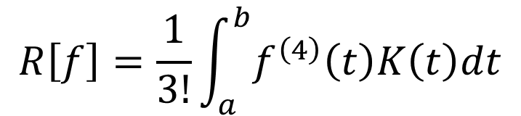



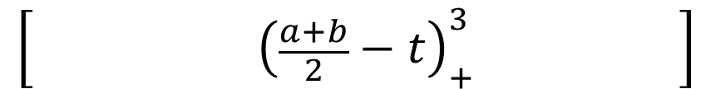
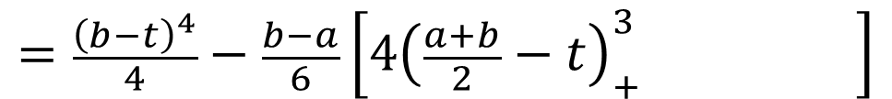

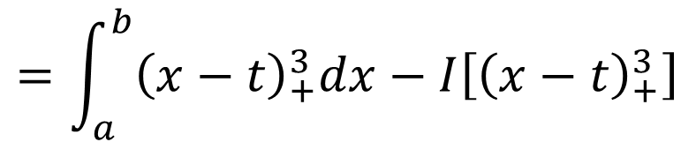


3
辛普森公式的余项
辛普森公式有三次代数精度，由皮亚诺核定理得
$$R\left[f\right]=\frac{1}{3!}\int_{a}^{b}{f^{\left(4\right)}\left(t\right)K\left(t\right)dt}$$
$$K\left(t\right)=R\left[{\left(x−t\right)}_{+}^{3}\right]$$
$$=\int_{a}^{b}{{\left(x−t\right)}_{+}^{3}dx}−I\left[{\left(x−t\right)}_{+}^{3}\right]$$
$$\int_{t}^{b}{}$$
$$\frac{b−a}{6}$$
$$\left[ {\left(\frac{a+b}{2}−t\right)}_{+}^{3} \right]$$
$$=$$
$${\left(x−t\right)}^{3}dx$$
$$−$$
$${\left(a−t\right)}_{+}^{3}$$
$$+4$$
$$+$$
$${\left(b−t\right)}_{+}^{3}$$
$$=\frac{{\left(b−t\right)}^{4}}{4}−\frac{b−a}{6}\left[4{\left(\frac{a+b}{2}−t\right)}_{+}^{3} \right]$$
$$+{\left(b−t\right)}^{3}$$

Slide 11



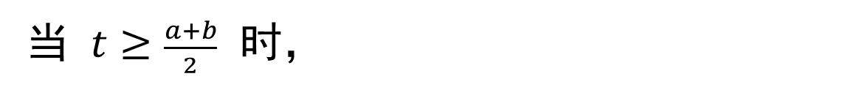
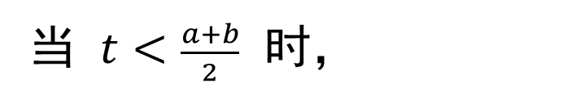

3
辛普森公式的余项
$$K\left(t\right)=\frac{{\left(b−t\right)}^{4}}{4}−\frac{b−a}{6}{\left(b−t\right)}^{3}$$
当 $t≥\frac{a+b}{2}$ 时，
$$=\frac{1}{4}{\left(b−t\right)}^{3}\left(\frac{2a+b}{3}−t\right)≤0$$
当 $t<\frac{a+b}{2}$ 时，
$$K(t)=\frac{{\left(b−t\right)}^{4}}{4}−\frac{b−a}{6}\left[4{\left(\frac{a+b}{2}−t\right)}^{3} \right]$$
$$+{\left(b−t\right)}^{3}$$
$$=\frac{1}{4}{\left(a−t\right)}^{3}\left(\frac{a+2b}{3}−t\right)≤0$$

Slide 12

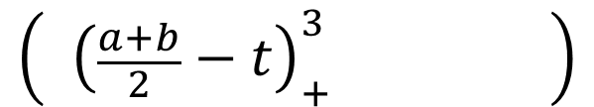




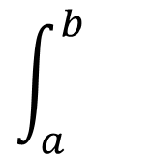



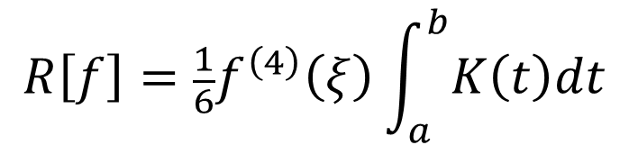
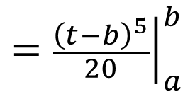


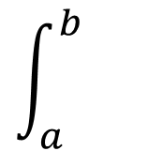


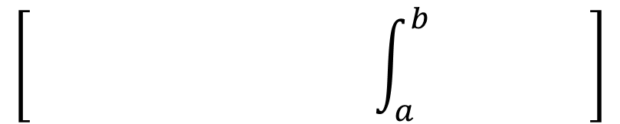








3
辛普森公式的余项
$$R\left[f\right]=\frac{1}{6}f^{\left(4\right)}\left(ξ\right)\int_{a}^{b}{K\left(t\right)dt}$$
由积分中值定理得
$$\int_{a}^{b}{}$$
$$\int_{a}^{b}{}$$
$$\int_{a}^{b}{}$$
$$K\left(t\right)dt$$
$$=$$
$$\frac{{\left(b−t\right)}^{4}}{4}dt$$
$$−$$
$$\frac{b−a}{6}$$
$$\left( {\left(\frac{a+b}{2}−t\right)}_{+}^{3} \right)$$
$$dt$$
$$4$$
$$+{\left(b−t\right)}^{3}$$
$$\int_{a}^{\frac{a+b}{2}}{}$$
$$={\left.\frac{{\left(t−b\right)}^{5}}{20}\right|}_{a}^{b}$$
$$\left[ \int_{a}^{b}{} \right]$$
$$−$$
$$\frac{b−a}{6}$$
$${\left(\frac{a+b}{2}−t\right)}^{3}$$
$$+$$
$${\left(b−t\right)}^{3}$$
$$dt$$
$$4$$
$$dt$$
$$=−\frac{{\left(b−a\right)}^{5}}{480}$$
$$R\left[f\right]=−\frac{1}{90}{\left(\frac{b−a}{2}\right)}^{5}f^{\left(4\right)}\left(ξ\right), ξ∈\left[a,b\right]$$

